Slide 1
TIẾNG VIỆT – LỚP 4
Bài 22A: Hương vị hấp dẫn - tiết 1

Slide 2
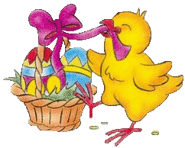
Câu 1: Em hãy đọc thuộc lòng bài thơ “Bè xuôi sông La”?

Slide 3
Câu 2: Nội dung của bài thơ “Bè xuôi sông La”là:
A. Ca ngợi vẻ đẹp của dòng sông La.
B. Ca ngợi vẻ đẹp của dòng sông La và nói lên tài năng, sức mạnh của con người Việt Nam trong công cuộc xây dựng quê hương đất nước, bất chấp bom đạn của kẻ thù.
C. Ca ngợi vẻ đẹp của dòng sông La và tình yêu của tác giả với dòng sông.

Slide 4
Thứ hai ngày 13 tháng 2 năm 2023
Tiếng Việt
Bài 22A: Hương vị hấp dẫn – tiết 1

Slide 5
YÊU CẦU CẦN ĐẠT
1. Đọc - hiểu bài Sầu riêng

Slide 6
A. HOẠT ĐỘNG CƠ BẢN:
1. Quan sát các tấm ảnh dưới dây, trả lời câu hỏi:
b) Nói 3 - 4 câu về hình ảnh đẹp trong một tấm ảnh ở trên hoặc trong tranh, ảnh em sưu tầm.
a) Em nghĩ gì khi ngắm những bức ảnh trên?
Ta thấy vẻ đẹp của thiên nhiên thật kì vĩ và giàu sức sống. Thiên nhiên mang lại cho con người nguồn cảm hứng bất tận và khiến cho cuộc đời trở nên tươi đẹp hơn. Em hy vọng tất cả mọi người cùng có ý thức bảo vệ, giữ gìn thế giới tự nhiên.
Hình ảnh đẹp em thích trong ảnh là hình ảnh những chú cá heo đang vẫy vùng trên mặt biển. Cá heo còn là người bạn thông minh, gần gũi của người đi biển.

Slide 7
2. Nghe thầy cô (hoặc bạn) đọc bài văn sau: Sầu riêng
Sầu riêng là loại trái quý của miền Nam. Hương vị nó hết sức đặc biệt, mùi thơm đậm, bay rất xa, lâu tan trong không khí. Còn hàng chục mét mới tới nơi để sầu riêng, hương đã ngào ngạt xông vào cánh mũi. Sầu riêng thơm mùi của mít chín quyện với hương bưởi, béo cái béo của trứng gà, ngọt cái vị của mật ong già hạn. Hương vị quyến rũ đến kì lạ.
Hoa sầu riêng trổ vào cuối năm. Gió đưa hương thơm ngát như hương cau, hương bưởi tỏa khắp khu vườn. Hoa đậu từng chùm, màu trắng ngà. Cánh hoa nhỏ như vảy cá, hao hao giống cánh sen con, lác đác vài nhụy, li ti giữa những cánh hoa. Mỗi cuống hoa ra một trái. Nhìn trái sầu riêng lủng lẳng dưới cành trông giống những tổ kiến. Mùa trái rộ vào tháng tư, tháng năm ta.
Đứng ngắm cây sầu riêng, tôi cứ nghĩ mãi về cái dáng cây kì lạ này. Thân nó khẳng khiu, cao vút, cành ngang thẳng đuột, thiếu cái dáng cong, dáng nghiêng, chiều quằn, chiều lượn của cây xoài, cây nhãn. Lá nhỏ xanh vàng, hơi khép lại, tưởng như lá héo. Vậy mà khi trái chín, hương tỏa ngạt ngào, vị ngọt đến đam mê.
(Mai Văn Tạo)

Slide 8
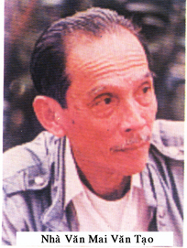
Tên khai sinh: Nguyễn Thanh Tân, sinh ngày 15-3-1924, tại xã Vĩnh Tế, huyện Châu Phú, Châu Đốc.
Hội viên Hội Nhà văn Việt Nam.
Nhà văn đã tham gia chiến đấu trong quân đội (làm quân báo); sau chuyển sang làm công tác biên tập tại Đài phát thanh Tiếng nói Việt Nam.

Slide 9
3. Chọn lời giải nghĩa ở cột B phù hợp với lời từ ngữ ở cột A.

Slide 10
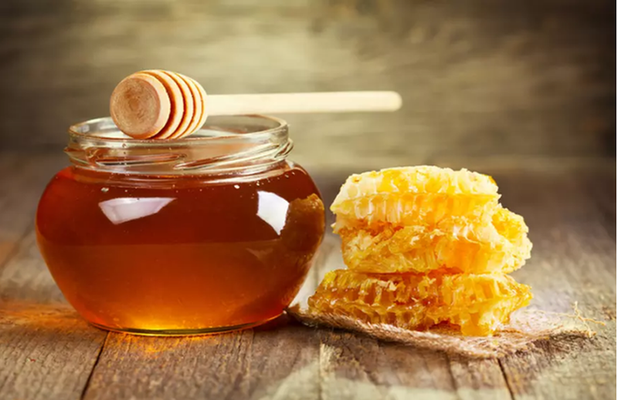
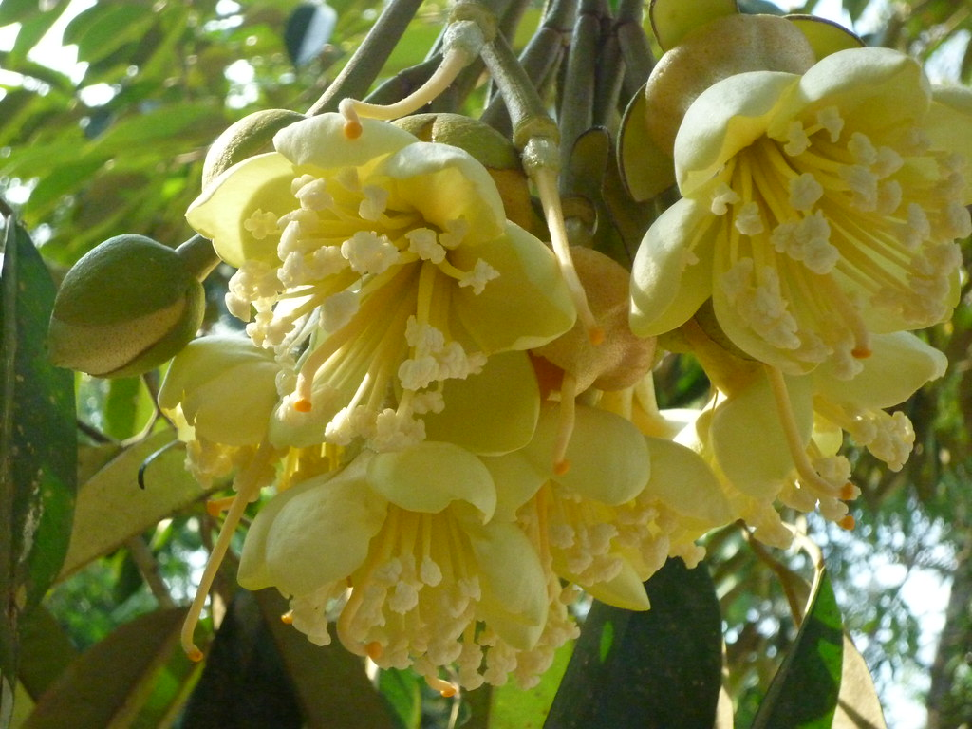
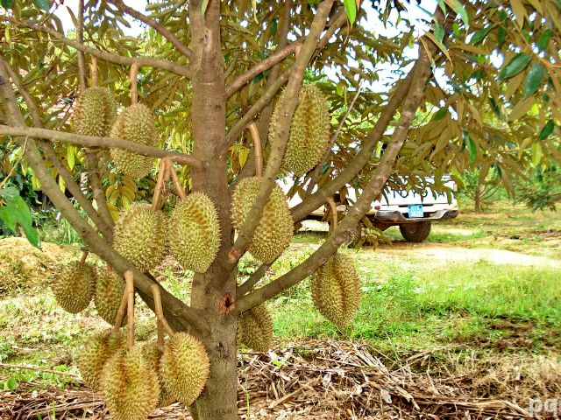
Hoa đậu từng chùm: hoa mọc thành từng chùm.
Mật ong già hạn: Mật ong để lâu hơn thời hạn thu hoạch.
Mùa trái rộ: thời gian cây nhiều quả nhất
4. Cùng luyện đọc:
Đọc tiếp nối 3 đoạn của bài sầu riêng, rồi đọc toàn bài. Chú ý đọc đúng các từ ngữ: lâu tan, ngào ngạt, quyện, quyến rũ, lác đác, lủng lẳng, khẳng khiu, chiều quằn, chiều lượn,…

Slide 11
4. Cùng luyện đọc: Sầu riêng
Sầu riêng là loại trái quý của miền Nam. Hương vị nó hết sức đặc biệt, mùi thơm đậm, bay rất xa, lâu tan trong không khí. Còn hàng chục mét mới tới nơi để sầu riêng, hương đã ngào ngạt xông vào cánh mũi. Sầu riêng thơm mùi của mít chín quyện với hương bưởi, béo cái béo của trứng gà, ngọt cái vị của mật ong già hạn. Hương vị quyến rũ đến kì lạ.
Hoa sầu riêng trổ vào cuối năm. Gió đưa hương thơm ngát như hương cau, hương bưởi tỏa khắp khu vườn. Hoa đậu từng chùm, màu trắng ngà. Cánh hoa nhỏ như vảy cá, hao hao giống cánh sen con, lác đác vài nhụy, li ti giữa những cánh hoa. Mỗi cuống hoa ra một trái. Nhìn trái sầu riêng lủng lẳng dưới cành trông giống những tổ kiến. Mùa trái rộ vào tháng tư, tháng năm ta.
Đứng ngắm cây sầu riêng, tôi cứ nghĩ mãi về cái dáng cây kì lạ này. Thân nó khẳng khiu, cao vút, cành ngang thẳng đuột, thiếu cái dáng cong, dáng nghiêng, chiều quằn, chiều lượn của cây xoài, cây nhãn. Lá nhỏ xanh vàng, hơi khép lại, tưởng như lá héo. Vậy mà khi trái chín, hương tỏa ngạt ngào, vị ngọt đến đam mê.
(Mai Văn Tạo)

Slide 12
5. Suy nghĩ, trả lời câu hỏi:
a) Sầu riêng là đặc sản của vùng nào nước ta?
- Sầu riêng là đặc sản của miền Nam
b) Dựa vào bài văn, hãy nêu lại những nét đặc sắc của:
- Hoa sầu riêng ...
- Quả sầu riêng ...
Dáng sầu riêng ..., (thân ..., cành ..., lá ...).

Slide 13
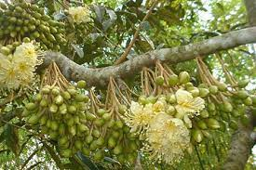
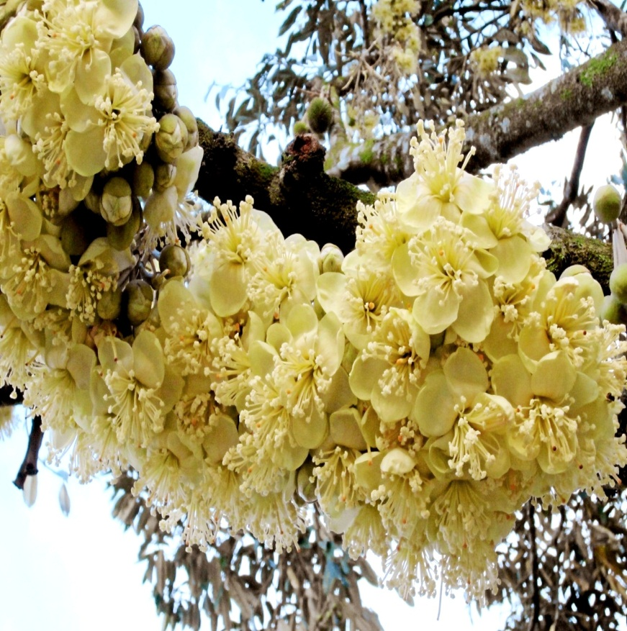
-Hoa sầu riêng:
Hoa sầu riêng: trổ vào cuối năm, hương thơm ngát như hương cau, hương bưởi, hoa đậu từng chùm, màu trắng ngà, cánh hoa nhỏ như vảy cá, hao hao giống cánh sen con, lác đác vài nhuỵ giữa cánh.

Slide 14
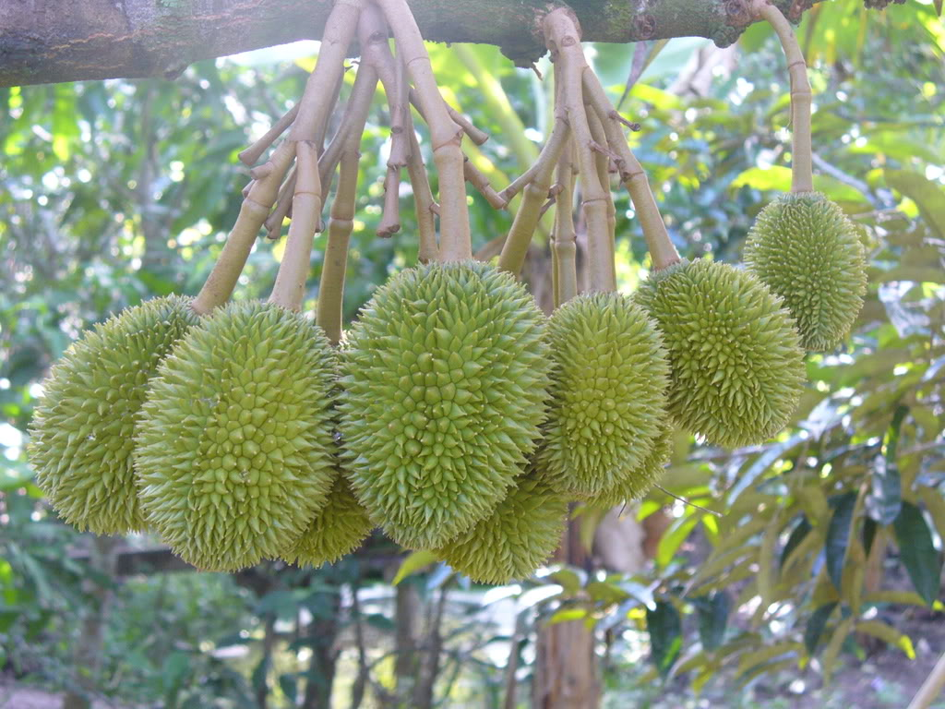
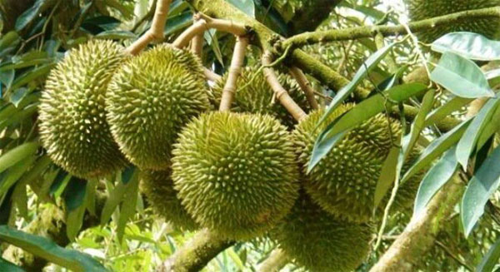
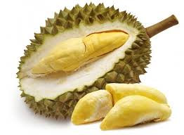
- Quả sầu riêng:
Quả sầu riêng: Mỗi cuống hoa ra một trái, trái sầu riêng lủng lẳng trông giống những tổ kiến, trái chín rộ vào tháng tư, tháng năm ta.

Slide 15
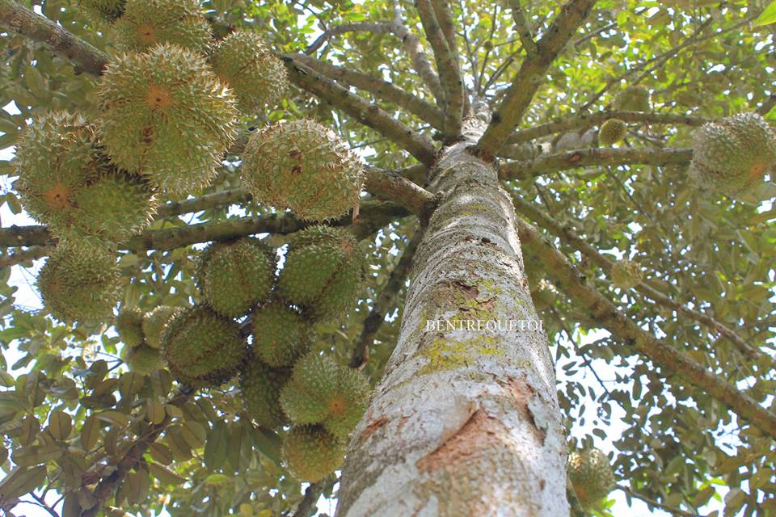
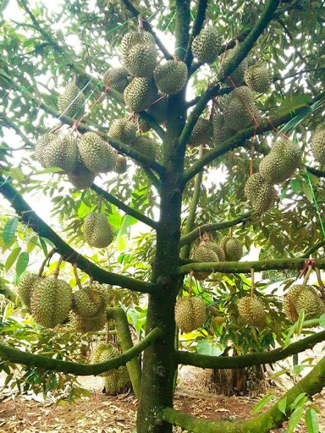
- Dáng sầu riêng:
Dáng sầu riêng: Thân khẳng khiu, cao vút. Cành ngang, thẳng đuột. Lá nhỏ xanh vàng, tưởng như lá héo.

Slide 16
c) Những câu văn nào thể hiện tình cảm của tác giả đối với cây sầu riêng?
(Chọn trong những câu sau để trả lời:
- Hương vị quyến rũ đến kì lạ.
- Hoa sầu riêng trổ vào cuối năm.
- Đứng ngắm cây sầu riêng, tôi cứ nghĩ mãi về cái dáng cây kì lạ này.
- Thân nó khẳng khiu, cao vút, cành ngang thẳng đuột, thiếu cái dáng cong, dáng nghiêng, chiều quằn, chiều lượn của cây xoài, cây nhãn.
- Khi trái chín, hương tỏa ngạt ngào, vị ngọt đến đam mê).
* Những câu văn thể hiện tình cảm của tác giả đối với cây sầu riêng là:
- Hương vị quyến rũ đến kì lạ.
- Đứng ngắm cây sầu riêng, tôi cứ nghĩ mãi về cái dáng cây kì lạ này.
- Thân nó khẳng khiu, cao vút, cành ngang thẳng đuột, thiếu cái dáng cong, dáng nghiêng, chiều quằn, chiều lượn của cây xoài, cây nhãn.
- Khi trái chín, hương tỏa ngạt ngào, vị ngọt đến đam mê.

Slide 17
NỘI DUNG BÀI HỌC
Tả cây sầu riêng có nhiều nét đặc sắc về hoa, quả và nét độc đáo về dáng cây.

Slide 18
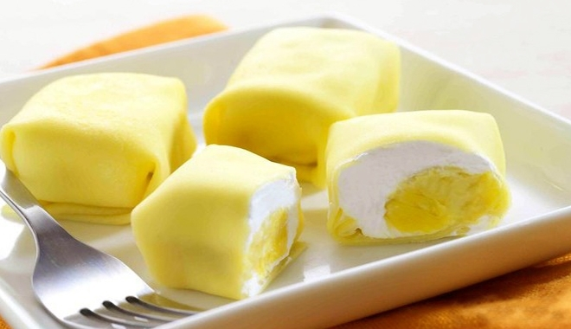
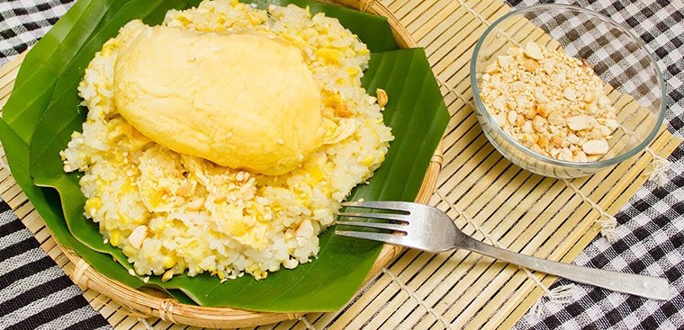
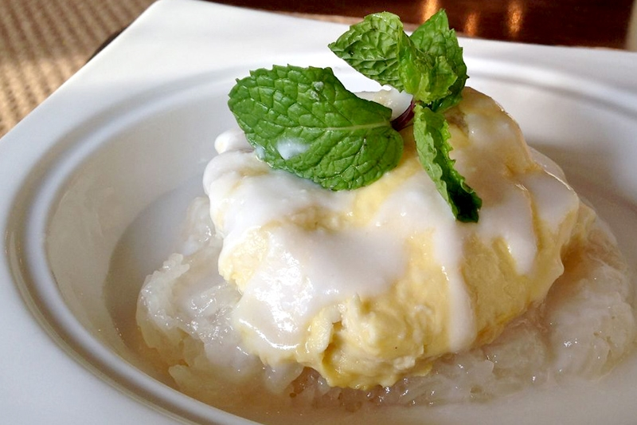
Bánh kem tươi sầu riêng
Kem sầu riêng
Xôi sầu riêng

Slide 19
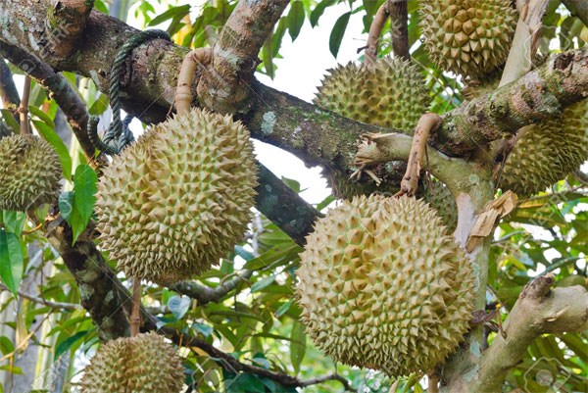
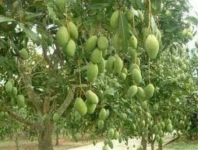
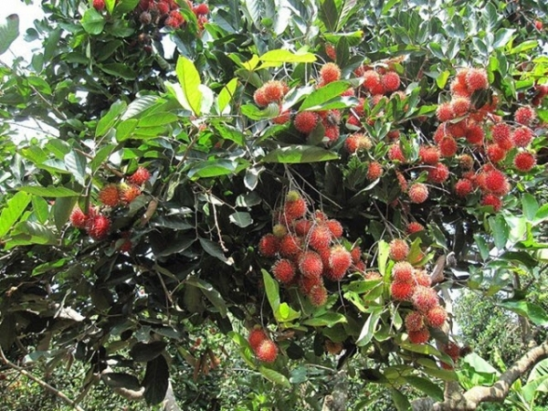
Bình Phước quê hương chúng ta có những trái cây đặc sản nào?
Em hãy viết đoạn văn giới thiệu một loại trái cây đặc sản của tỉnh Bình Phước để giới thiệu với bạn bè các vùng miền nhé!

Slide 20
Luyện đọc lại bài
Hoạt động nối tiếp
Ghi nhớ nội dung bài học
Chuẩn bị bài mới

